Slide 1
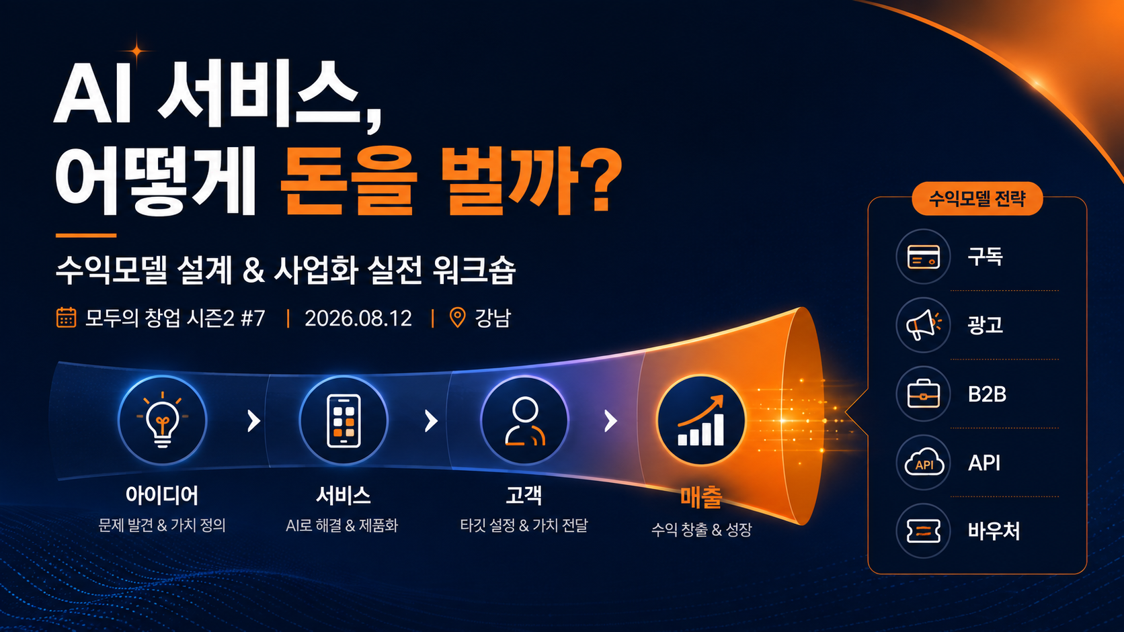
Notes:
오늘 강의는 AI 서비스의 기능을 설명하는 자리가 아니라, 어떻게 실제 매출 구조를 설계할 것인지 보는 시간입니다. 핵심은 아이디어-서비스-고객-매출의 순서입니다. 서비스가 좋아도 돈을 낼 고객과 결제 구조가 없으면 사업이 되기 어렵습니다.

Slide 2
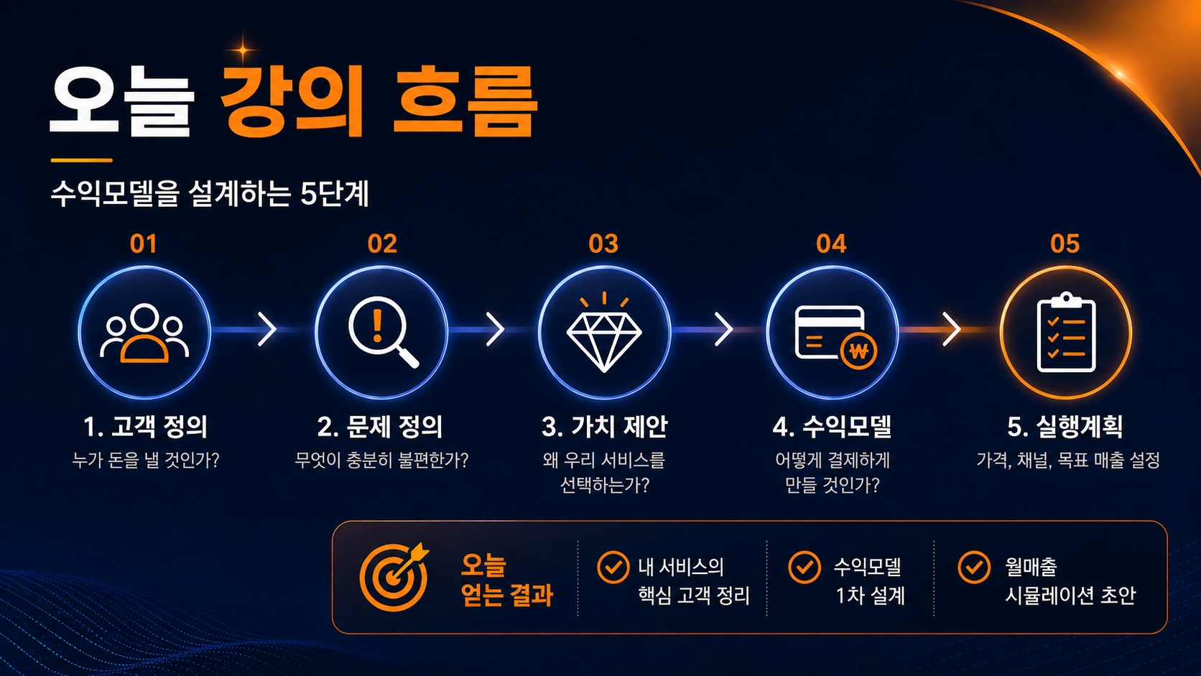
Notes:
오늘 흐름은 고객 정의, 문제 정의, 가치 제안, 수익모델, 실행계획입니다. 참가자분들은 강의 마지막에 본인 서비스의 핵심 고객, 첫 수익모델, 월매출 시뮬레이션 초안을 가져가는 것이 목표입니다.

Slide 3
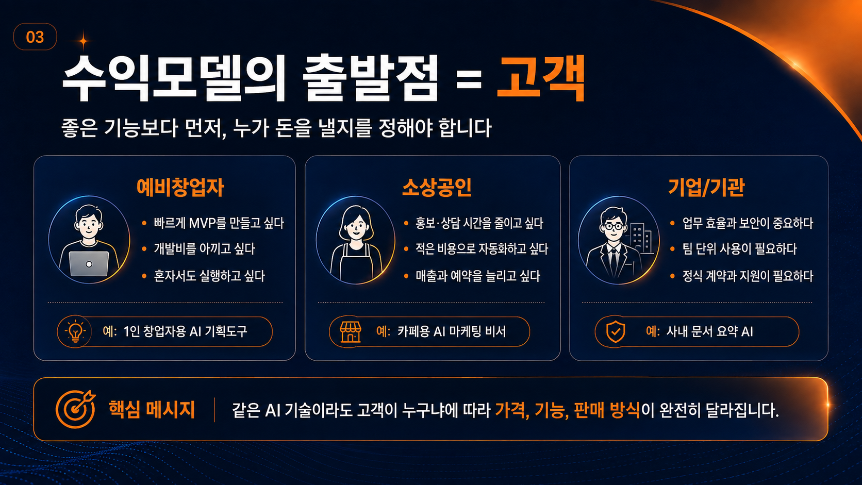
Notes:
수익모델의 출발점은 고객입니다. 같은 AI 기술이라도 예비창업자에게 팔 때, 소상공인에게 팔 때, 기업과 기관에 팔 때 가격과 기능, 영업 방식이 완전히 달라집니다.

Slide 4
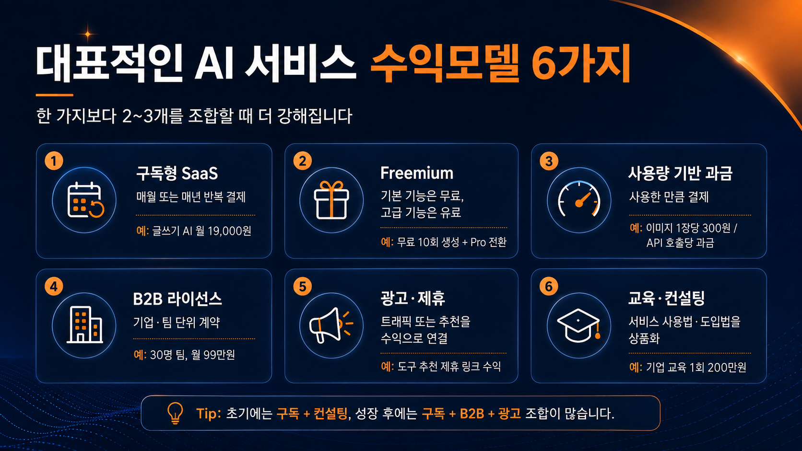
Notes:
대표적인 AI 서비스 수익모델은 구독형 SaaS, Freemium, 사용량 기반 과금, B2B 라이선스, 광고·제휴, 교육·컨설팅입니다. 여기에 B2G와 바우처까지 더하면 초기 창업자가 선택할 수 있는 구조가 넓어집니다.

Slide 5
1. 구독형 SaaS
반복 결제로 MRR을 만드는 가장 기본적인 AI 서비스 모델
핵심 구조
실제 비즈니스 사례
AI 홍보·영업 방법
• 월/연 단위로 서비스 접근권을 판매
• 기능 업데이트와 고객 유지가 매출의 핵심
• 무료 체험 → 유료 구독 → 팀 플랜으로 확장
• ChatGPT: Free, Plus, Business, Enterprise로 플랜 구분
• Canva: Free, Pro, Business 플랜으로 개인/팀 고객 분리
• Notion AI: 문서·업무 생산성에 AI 기능을 결합
• AI로 랜딩페이지 카피 10개 생성 후 A/B 테스트
• 가입자 사용 로그를 요약해 이탈 위험 고객 자동 분류
• ChatGPT로 온보딩 이메일·업그레이드 메시지 자동 작성
• SEO 글: “OO 업무 10분 단축하는 AI 도구” 시리즈 제작
핵심: 매달 계속 쓸 이유를 만들어야 합니다.
실제 포인트: 개인 가격과 팀/기업 가격을 분리합니다.
볼 지표: MRR, 전환율, 해지율, 사용 빈도
오늘 적용 질문: 고객이 매달 돈을 내야 하는 반복적 문제는 무엇인가?
출처: OpenAI Business Pricing / ChatGPT Pricing, 2026; Canva Pricing / Canva Business, 2026
Notes:
구독형은 AI 서비스에서 가장 먼저 떠올릴 수 있는 모델입니다. 중요한 것은 '한 번 써보고 끝나는 기능'이 아니라 매달 반복해서 쓰는 문제를 잡는 것입니다. ChatGPT와 Canva처럼 개인용 플랜과 팀/기업용 플랜을 분리하면 가격 저항을 낮추면서 객단가를 높일 수 있습니다. AI 마케팅은 랜딩페이지 카피, 온보딩 이메일, 리텐션 메시지 자동화에 바로 활용합니다.

Slide 6
2. Freemium
무료 사용자를 모으고 일부를 유료 고객으로 전환하는 모델
핵심 구조
실제 비즈니스 사례
AI 홍보·영업 방법
• 기본 기능은 무료, 고급 기능·사용량·결과물은 유료
• 유료 전환 장벽을 낮추면서 빠르게 유입 확보
• 무료와 유료의 경계가 불명확하면 수익화 실패
• Canva: 기본 디자인은 무료, 브랜드키트/프리미엄 기능은 유료
• Zoom: 무료 회의로 유입 후 시간·관리 기능으로 유료 전환
• 뤼튼: 무료 AI 사용 기반에서 캐릭터 챗 부분 유료화·광고 모델 시도
• AI로 무료 사용자의 사용패턴을 분석해 업셀 타이밍 추천
• 개인별 결과물 기반 “Pro로 개선하면?” 메시지 자동 생성
• 무료 사용자 대상 튜토리얼 쇼츠·블로그 자동 제작
• 전환 실패 고객에게 설문/인터뷰 질문 자동 생성
핵심: 무료는 미끼가 아니라 전환 설계입니다.
실제 포인트: “불편하지만 납득 가능한 제한”이 중요합니다.
볼 지표: 활성사용자, 무료→유료 전환율, CAC
오늘 적용 질문: 무료로 어디까지 주고, 무엇부터 돈을 받을 것인가?
출처: Canva Pricing / Canva Business, 2026; 전자신문·Platum 보도: 뤼튼 캐릭터 챗 부분 유료화 및 Wrtn Ads, 2024
Notes:
Freemium은 사용자를 빠르게 모으는 데 좋지만 무료 사용자 비용이 커질 수 있습니다. 그래서 무료 제한을 설계해야 합니다. 생성 횟수, 워터마크, 결과물 품질, 협업 기능 등을 기준으로 전환 포인트를 만들 수 있습니다. AI는 유료 전환 메시지와 사용자 세그먼트 분석에 강력합니다.

Slide 7
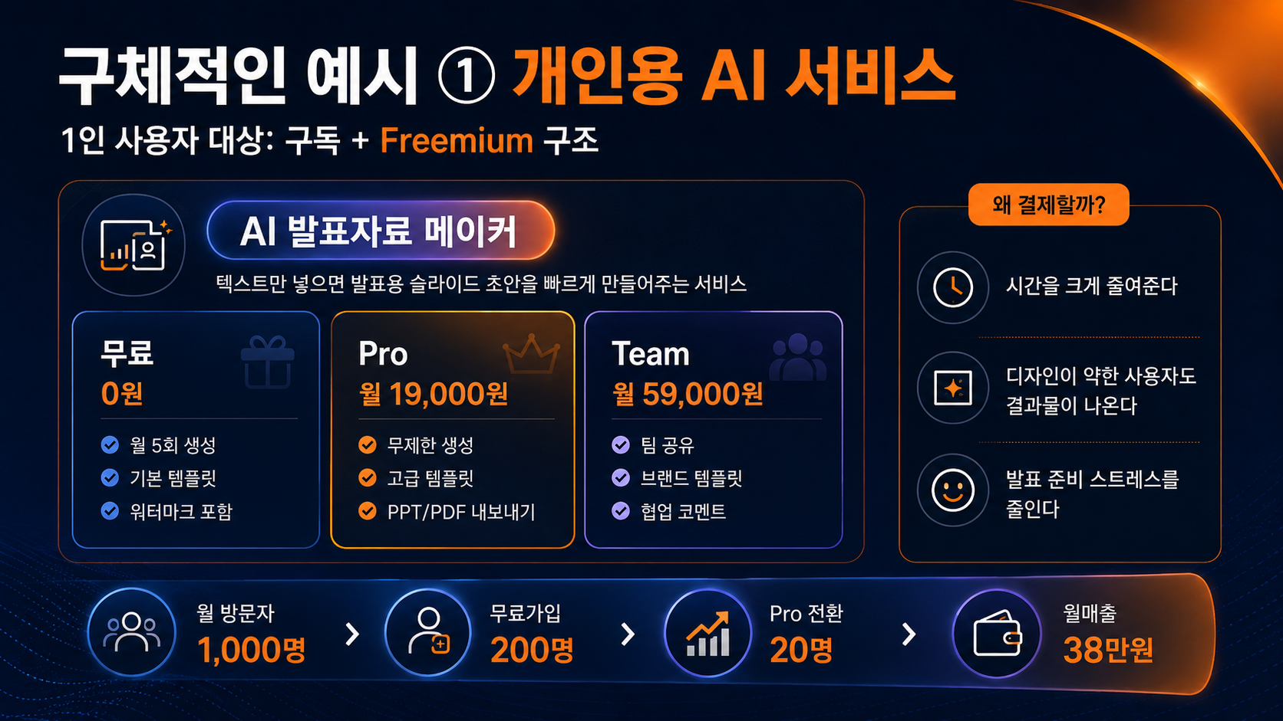
Notes:
개인용 AI 서비스 예시는 Freemium과 구독이 결합된 구조입니다. 무료 사용에서 가치를 느끼게 하고, 결과물 내보내기나 협업 기능을 Pro/Team으로 분리합니다.

Slide 8
3. 사용량 기반 과금
쓴 만큼 내는 모델 - API, 토큰, 크레딧, 생성 건수
핵심 구조
실제 비즈니스 사례
AI 홍보·영업 방법
• 사용량이 많아질수록 매출도 함께 증가
• 고객별 사용량 편차가 큰 서비스에 적합
• API·크레딧·토큰·생성 횟수 단위로 설계
• OpenAI API: 토큰 사용량 기반 과금 구조
• NAVER CLOVA Studio: 토큰 사용량에 따라 요금 지불
• Upstage API: 크레딧 기반 API 요금과 연간 결제 옵션
• AI로 개발자용 샘플 코드·튜토리얼 자동 생성
• 고객 입력값 기준 예상 비용 계산기 제작
• 사용량 급증 고객을 자동 감지해 영업 알림 생성
• 기술문서·API FAQ·에러 해결 챗봇 구축
핵심: 고객이 비용을 예측할 수 있어야 합니다.
실제 포인트: 사용량이 성장하면 고객 매출도 같이 커집니다.
볼 지표: API 호출 수, 고객별 ARPU, 비용률
오늘 적용 질문: 우리 서비스에서 돈을 받을 수 있는 사용 단위는 무엇인가?
출처: OpenAI Business Pricing / ChatGPT Pricing, 2026; NAVER Cloud CLOVA Studio, 2026; Upstage Pricing / Company, 2026
Notes:
사용량 기반 모델은 AI API와 생성형 서비스에 매우 잘 맞습니다. 토큰, 이미지 생성 장수, 영상 렌더링 시간, 문서 처리 페이지 수처럼 비용과 가치가 연결되는 단위를 찾는 것이 핵심입니다. 단, 가격 예측이 어려우면 고객이 불안해하므로 요금 계산기와 사용량 알림이 중요합니다.

Slide 9
4. B2B 라이선스
기업·팀 단위로 판매해 객단가를 높이는 모델
핵심 구조
실제 비즈니스 사례
AI 홍보·영업 방법
• 좌석수·팀·부서·조직 단위로 과금
• 보안, 권한, 관리자 기능, 지원 체계가 중요
• 파일럿 → 정식계약 → 전사 확산 구조
• ChatGPT Business/Enterprise: 팀·기업용 워크스페이스 제공
• Microsoft 365 Copilot: 기업 사용자 단위 AI 업무도구 판매
• Upstage: 기업용 LLM·Document AI 중심 B2B 사업
• AI로 타깃 기업 리스트와 담당자 페르소나 자동 조사
• 기업별 맞춤 제안서·ROI 계산서 자동 생성
• LinkedIn/이메일 아웃바운드 문구 개인화
• 회의 전 고객사 뉴스·채용·공시 요약 리서치
핵심: 기능보다 신뢰, 보안, 운영 지원을 팔아야 합니다.
실제 포인트: 기업은 “개인 편의”보다 “조직 효과”를 삽니다.
볼 지표: 리드 수, 미팅 전환율, 계약 객단가, 세일즈 사이클
오늘 적용 질문: 팀 전체가 써야 할 이유와 관리자 가치가 있는가?
출처: OpenAI Business Pricing / ChatGPT Pricing, 2026; Upstage Pricing / Company, 2026; Microsoft 365 Copilot / enterprise seat pricing 사례
Notes:
B2B는 단가가 높지만 영업이 느립니다. 기업은 보안, 관리자 권한, 리포트, 계약서, 세금계산서, 교육과 지원을 요구합니다. AI는 계정 기반 영업에 매우 좋습니다. 고객사별 업종, 최근 뉴스, 문제 상황을 요약해 맞춤 제안서를 빠르게 만들 수 있습니다.

Slide 10
5. 광고·제휴
트래픽과 추천 영향력을 수익으로 바꾸는 모델
핵심 구조
실제 비즈니스 사례
AI 홍보·영업 방법
• 무료 사용자 기반이나 콘텐츠 트래픽을 매출화
• 광고, 스폰서십, 제휴 링크, 추천 수수료가 핵심
• 자체 상품 매출 전 보조 수익원으로 활용 가능
• 뤼튼 애즈: 생성 AI 기반 광고 플랫폼 출시
• AI 툴 디렉터리/뉴스레터: 스폰서 노출과 제휴 링크
• 유튜브·블로그 AI 툴 리뷰 채널: 광고·파트너십 수익
• AI로 SEO 키워드·콘텐츠 캘린더 자동 생성
• 광고주별 타깃 세그먼트와 제안서 자동 작성
• 뉴스레터 제목/썸네일/카피 A/B 테스트
• 제휴 성과 리포트를 자동 요약해 재계약 제안
핵심: 신뢰를 해치지 않는 추천 구조가 중요합니다.
실제 포인트: 광고는 트래픽보다 타깃 정확도가 중요합니다.
볼 지표: 트래픽, CTR, 전환율, 광고 단가, 제휴 매출
오늘 적용 질문: 우리 서비스의 사용자 관심사와 맞는 광고주는 누구인가?
출처: 전자신문·Platum 보도: 뤼튼 캐릭터 챗 부분 유료화 및 Wrtn Ads, 2024
Notes:
광고와 제휴는 무료 사용자가 많을 때 유용합니다. 하지만 무작정 광고를 붙이면 사용자 경험이 나빠집니다. 뤼튼 애즈처럼 자연어 기반 타깃팅, 사용자 경험을 해치지 않는 노출 타이밍, 광고 성과 분석이 핵심입니다. 초기에는 AI 툴 추천 콘텐츠나 뉴스레터와 결합해 수익화할 수 있습니다.

Slide 11
6. 교육·컨설팅
제품보다 먼저 문제 해결력을 팔아 현금흐름을 만드는 모델
핵심 구조
실제 비즈니스 사례
AI 홍보·영업 방법
• 워크숍, 도입 교육, 구축 대행, 컨설팅으로 수익화
• 초기 고객의 문제를 직접 듣고 제품 개선 가능
• 단가가 높지만 사람 시간이 많이 들어감
• 기업 생성형 AI 활용 교육 및 부서별 업무 적용 워크숍
• 소상공인 AI 마케팅/자동화 실습 교육
• 업무 문서·회의록·고객응대 자동화 구축 컨설팅
• AI로 업종별 교육 커리큘럼·강의안 빠르게 생성
• 상담 내용을 요약해 맞춤 제안서 자동 작성
• 고객 사례를 전후 비교 콘텐츠로 자동 변환
• 강의 후 설문을 AI로 분석해 재구매 제안
핵심: 초기에 가장 빠르게 돈이 되는 모델입니다.
실제 포인트: 교육은 판매이자 고객개발입니다.
볼 지표: 교육 단가, 재구매율, 컨설팅→구독 전환율
오늘 적용 질문: 내 서비스 도입 전에 고객에게 가르쳐야 할 것은 무엇인가?
출처: 교육·컨설팅형 서비스 실무 사례 정리
Notes:
초기 스타트업은 완성된 제품 없이도 돈을 벌 수 있습니다. 고객의 문제를 교육과 컨설팅으로 해결하면서 반복되는 요구사항을 제품화하면 됩니다. AI를 활용하면 커리큘럼, 제안서, 결과보고서, 후기 콘텐츠 제작 시간을 크게 줄일 수 있습니다.

Slide 12
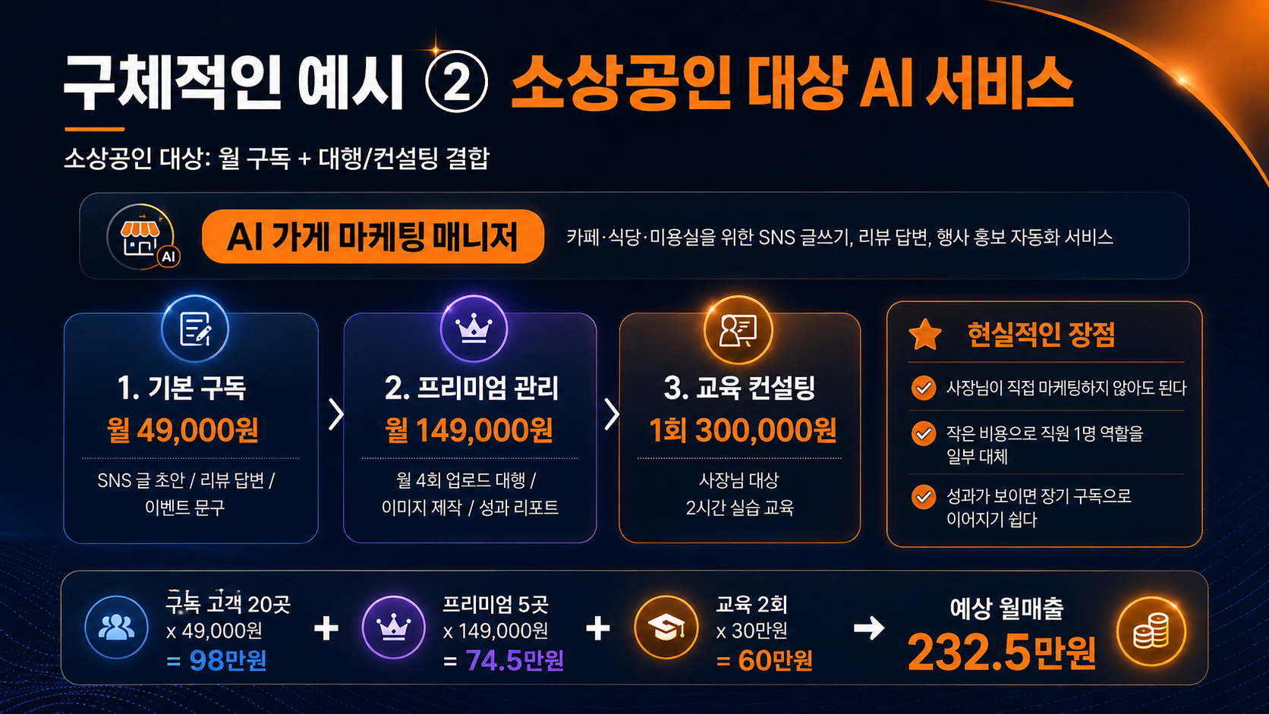
Notes:
소상공인 대상 서비스는 월 구독만으로는 객단가가 낮을 수 있습니다. 그래서 프리미엄 관리, 교육 컨설팅, 대행 서비스를 결합하면 초기 월매출을 더 쉽게 만들 수 있습니다.

Slide 13
7. B2G·공공사업
공공기관·지자체 실증사업으로 레퍼런스와 큰 계약을 확보하는 모델
핵심 구조
실제 비즈니스 사례
AI 홍보·영업 방법
• 공공 문제 해결, 교육, 복지, 행정 효율 분야와 궁합
• 공고 탐색, 제안서, 실증계획, 성과지표가 중요
• 파일럿 후 본사업·기관계약으로 확장 가능
• 지자체 AI 교육·디지털 역량 강화 사업
• 공공기관 문서요약·민원응대·업무 효율 실증
• NIPA AI바우처: AI 솔루션 도입 수요기업 지원
• AI로 나라장터/기관 공고를 요약하고 적합도 평가
• RFP 기준으로 제안서 목차·평가표 대응표 자동 작성
• 공공데이터로 문제 규모와 기대효과 근거 생성
• 발표평가 예상 질문과 답변 스크립트 생성
핵심: 기술보다 공공성과 성과지표를 설계해야 합니다.
실제 포인트: 공공시장은 “문제-성과-확산” 논리가 중요합니다.
볼 지표: 공고 적합도, 제안 통과율, 실증 성과지표
오늘 적용 질문: 우리 서비스가 해결하는 공공/지역 문제는 무엇인가?
출처: NIPA AI바우처 지원사업, 2026
Notes:
B2G는 개인 고객보다 느리지만 단가가 크고 레퍼런스 효과가 큽니다. 특히 AI 교육, 행정 효율, 복지, 청년 창업, 소상공인 지원 같은 주제와 잘 맞습니다. AI를 공고 분석과 제안서 작성 보조로 쓰면 준비 시간이 크게 줄어듭니다.

Slide 14
8. 바우처 상품
기관이 비용을 부담하고 사용자는 이용권으로 체험하는 모델
핵심 구조
실제 비즈니스 사례
AI 홍보·영업 방법
• 횟수형·금액형·기간형 이용권으로 상품화
• 교육기관·복지기관·지자체·기업복지에 적합
• 체험권 → 정기구독 → 기관계약으로 전환 설계
• NIPA AI바우처: 수요기업이 원하는 AI 솔루션을 구매하도록 지원
• 청년·소상공인·교육기관 대상 디지털 역량 체험권
• 기업 임직원 복지용 AI 교육/코칭 이용권
• AI로 기관별 바우처 제안 패키지 자동 생성
• 참가자 모집 문구·포스터·문자·카톡 홍보 자동 제작
• 이용 데이터 기반 성과보고서 자동 작성
• 체험 종료 후 개인 구독 전환 메시지 자동 발송
핵심: 바우처는 “첫 사용”을 만들기 좋은 구조입니다.
실제 포인트: 기관은 가격보다 관리·성과보고를 봅니다.
볼 지표: 이용권 사용률, 만족도, 구독 전환율, 기관 재계약률
오늘 적용 질문: 누가 대신 결제하고, 실제 사용자는 누구인가?
출처: NIPA AI바우처 지원사업, 2026
Notes:
바우처는 개인이 직접 돈을 내기 어렵거나 체험이 필요한 분야에 좋습니다. 기관이 구매하고 이용자에게 배포하는 구조입니다. 중요한 것은 이용권을 쓰게 만드는 운영, 만족도 측정, 성과보고, 이후 개인 구독 또는 기관 재계약으로 이어지는 전환 설계입니다.

Slide 15
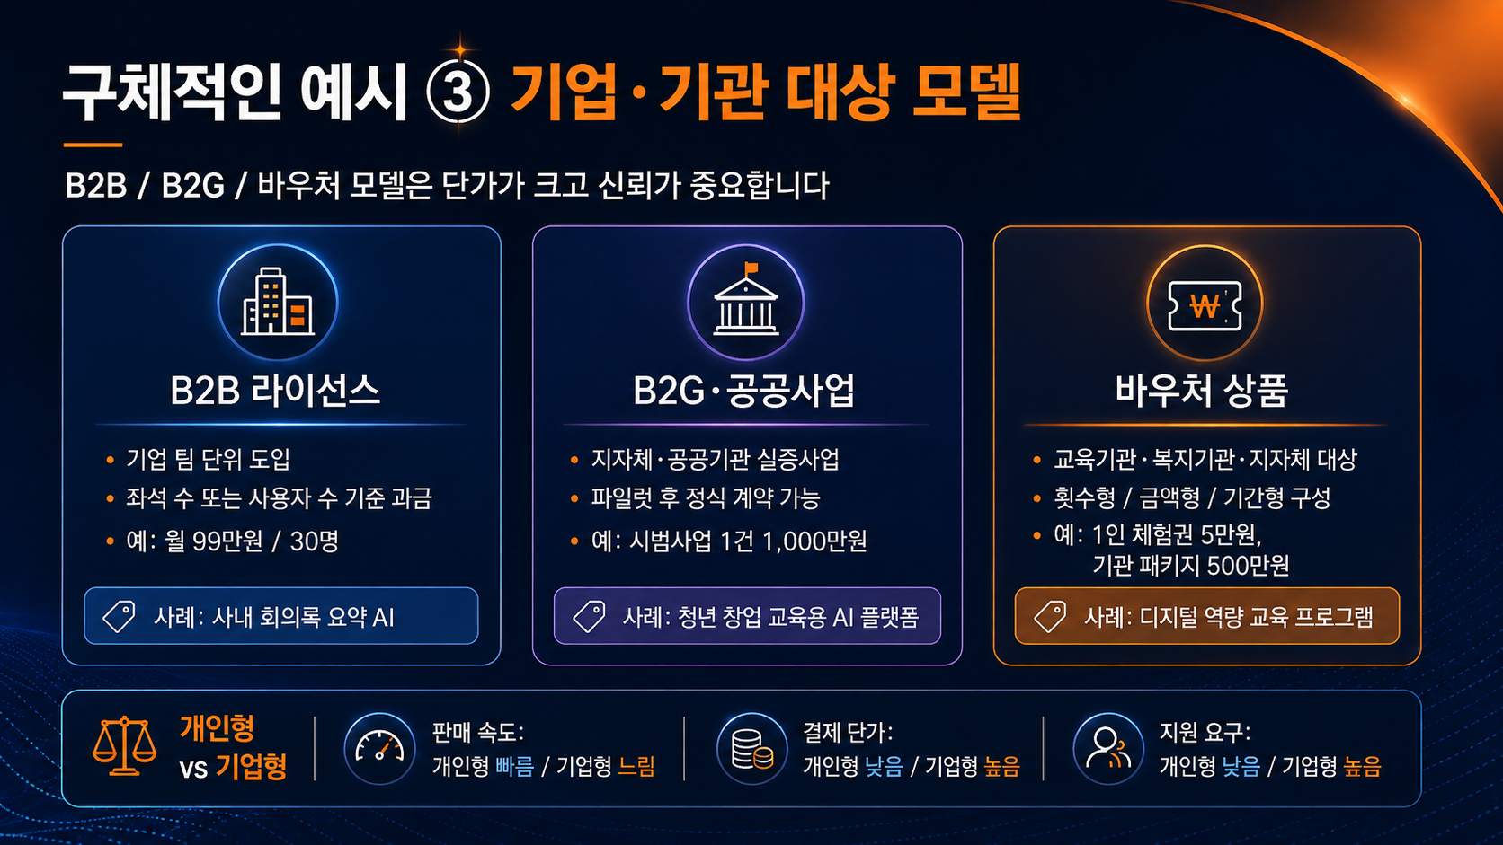
Notes:
기업과 기관 모델은 개인형보다 판매 속도는 느리지만 결제 단가가 큽니다. 강의에서는 B2B 라이선스, B2G 공공사업, 바우처 상품을 구분해서 설명합니다. 핵심은 신뢰, 성과지표, 운영지원입니다.

Slide 16
AI를 활용한 홍보·영업 전체 흐름
콘텐츠 → 리드 → 미팅 → 제안서 → 계약 → 재구매
Notes:
여기서는 수익모델과 연결된 홍보/영업 흐름을 봅니다. AI는 콘텐츠 제작뿐 아니라 고객 리스트 작성, 개인화 이메일, 세일즈 스크립트, 제안서 작성, 사후 리포트까지 전 과정에 들어갈 수 있습니다.

Slide 17
수익모델별 AI 세일즈 퍼널
각 모델은 홍보 채널과 영업 방식이 다릅니다.
01
02
03
04
05
인지
유입
전환
계약
유지
블로그·쇼츠·뉴스레터
AI로 콘텐츠 대량 생산
랜딩페이지·무료체험
AI 카피 A/B 테스트
업셀 메시지·영업메일
AI 개인화 자동화
제안서·ROI·견적서
AI 초안 작성
사용량 분석·리포트
AI 이탈 예측
실전 적용: 오늘 만든 수익모델을 기준으로 “홍보 콘텐츠 3개 + 영업메일 1개 + 제안서 목차 1개”를 AI로 바로 생성합니다.
Notes:
세일즈 퍼널은 단순합니다. 먼저 고객이 문제를 알게 만들고, 무료체험이나 상담으로 유입시키고, 업셀이나 미팅으로 전환시키며, 제안서와 계약으로 매출화합니다. AI는 각각의 단계에서 글, 이미지, 메일, 제안서, 리포트를 만들어 시간을 줄여줍니다.

Slide 18
한국형 적용 예시
당근 모임 참가자가 바로 시도해볼 수 있는 수익화 아이디어
구독 + 교육
Freemium + 컨설팅
B2G + 바우처
소상공인 AI 마케팅 비서
창업자용 AI 사업계획서 코치
기관용 AI 디지털 역량 교육
• 월 4.9만원 기본 구독
• 리뷰답변/SNS글/이벤트 문구
• 오프라인 실습 교육 1회 30만원
• 무료 진단 리포트
• Pro 월 1.9만원
• 정부지원사업 제안서 컨설팅 1회 50만원
• 청년/소상공인 교육 패키지
• 기관 계약 500만~2,000만원
• 수료 후 개인 구독 전환
AI 활용 영업
AI 활용 영업
AI 활용 영업
동네 업종별 홍보문구 자동 생성
지원사업 공고 분석·신청서 초안
기관 제안서·성과보고서 자동화
Notes:
한국형 적용 예시입니다. 당근 모임 참가자라면 소상공인, 예비창업자, 기관 교육 시장을 바로 볼 수 있습니다. 각 모델은 홍보/영업 방식이 다릅니다. 소상공인은 동네 업종별 메시지, 창업자는 정부지원사업, 기관은 제안서와 성과보고서가 핵심입니다.

Slide 19
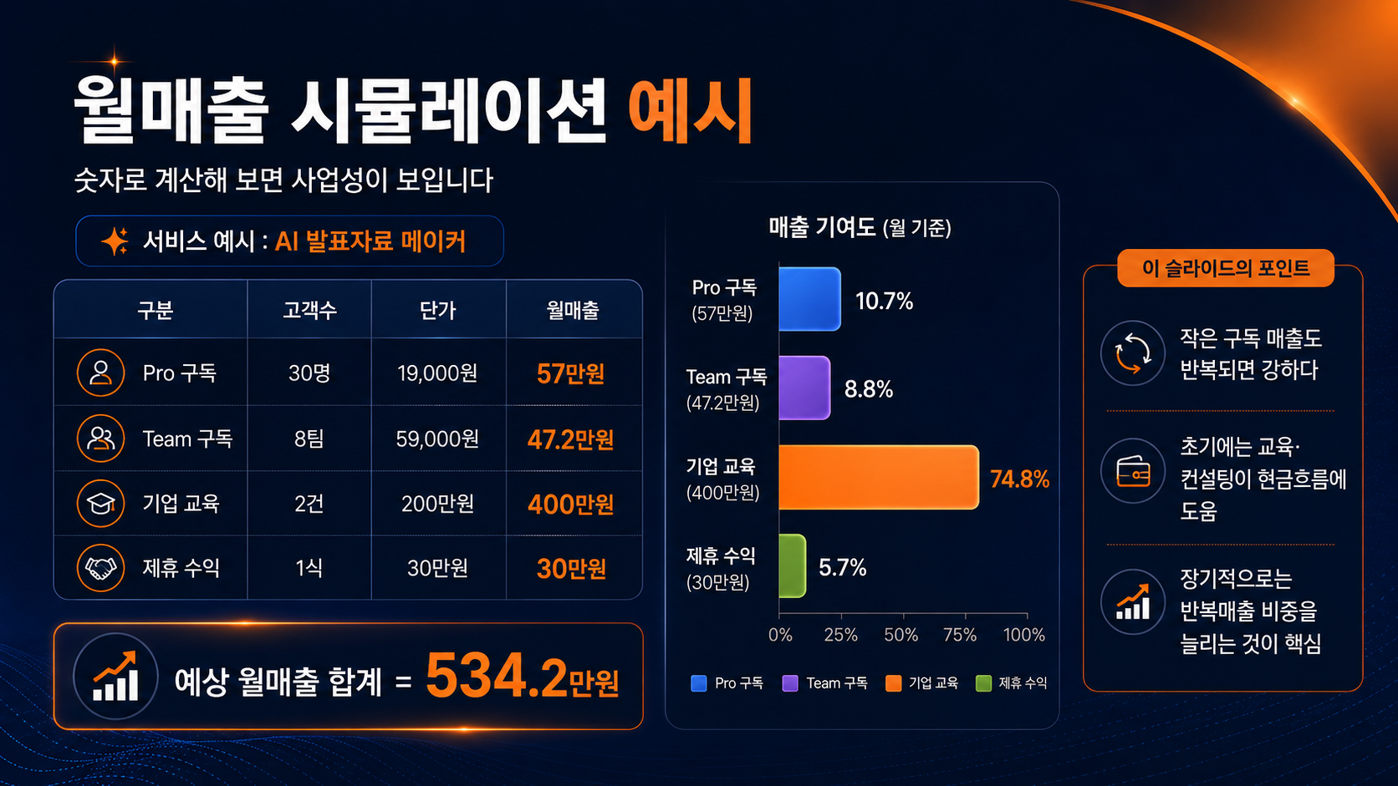
Notes:
숫자로 계산해보면 어떤 수익원이 실제 매출에 큰 영향을 주는지 보입니다. 초기에는 기업 교육이나 컨설팅이 매출 기여도가 클 수 있고, 장기적으로는 구독과 라이선스 같은 반복매출 비중을 키워야 합니다.

Slide 20
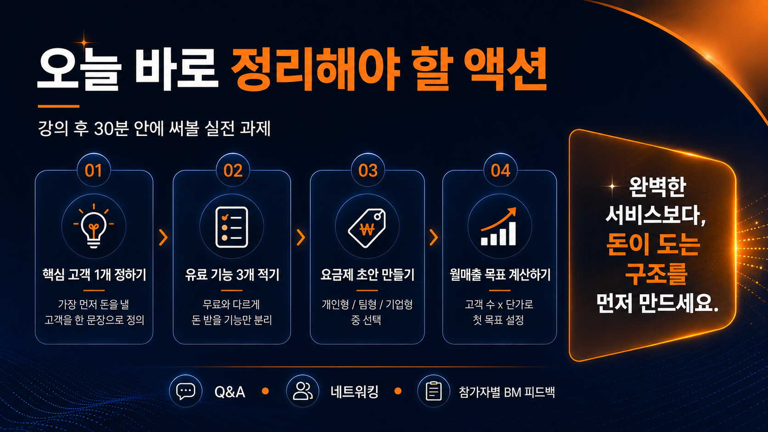
Notes:
마지막 실습은 네 가지입니다. 핵심 고객 한 명을 정하고, 유료 기능 세 개를 적고, 요금제 초안을 만들고, 첫 월매출 목표를 계산합니다. 완벽한 서비스보다 돈이 도는 구조를 먼저 만드는 것이 목표입니다.

Slide 21
발표 멘트 요약
강의 진행자가 바로 읽을 수 있는 흐름
• 도입: 오늘은 AI로 무엇을 만들지가 아니라, 어떻게 돈을 벌지를 설계합니다.
• 고객: 같은 기술도 예비창업자, 소상공인, 기업/기관에 따라 가격과 기능이 달라집니다.
• 모델: 구독, Freemium, 사용량 과금, B2B, 광고, 교육, B2G, 바우처를 조합합니다.
• 사례: ChatGPT, Canva, CLOVA Studio, Upstage, Wrtn, NIPA AI바우처 사례를 비교합니다.
• 실습: 핵심 고객, 유료 기능, 요금제, 월매출 목표를 30분 안에 정리합니다.
오늘의 한 문장: 좋은 AI 서비스보다, 반복적으로 돈이 도는 구조를 먼저 만드세요.
Notes:
이 슬라이드는 진행자가 강의 전체 흐름을 놓치지 않기 위한 요약입니다. 각 파트 사이에서 이 문장을 활용해도 좋습니다.

Slide 22
참고 자료 및 출처
사례 설명에 활용한 주요 공개 자료
• OpenAI Business Pricing / ChatGPT Pricing: 개인·비즈니스·엔터프라이즈 플랜 구조
• Canva Pricing / Canva Business: Free·Pro·Business 플랜과 팀/브랜드 기능 구조
• NAVER Cloud CLOVA Studio: HyperCLOVA X API, 토큰 사용량 기반 요금 구조
• Upstage Pricing / Company: API 크레딧·기업용 Document AI·LLM 사례
• NIPA AI바우처 지원사업: AI 솔루션 도입 수요기업 대상 바우처 지원 구조
• 전자신문·Platum 등 보도: 뤼튼 캐릭터 챗 부분 유료화 및 Wrtn Ads 출시 사례
최종 확인일: 2026.08.12
Notes:
실제 가격과 프로그램 조건은 계속 바뀔 수 있으므로 강의 현장에서는 최신 공식 페이지 확인을 권장합니다.

Slide 23
Q&A · 네트워킹 · 참가자별 BM 피드백
완벽한 서비스보다, 돈이 도는 구조를 먼저 만드세요.
모두의 창업 시즌2 #7
Notes:
마무리에서는 참가자별로 한 문장 수익모델을 말해보게 합니다. 예: 저는 소상공인을 대상으로 월 49,000원 구독형 AI 마케팅 비서를 판매하고, 초기에는 교육 컨설팅으로 현금흐름을 만듭니다.

